Slide 1
介護福祉の「匠」を育てる
国際医療福祉大学大学院公開講座 乃木坂スクール
＃１０ 「世界の実験・日本の挑戦～医療福祉改革をめぐって」
２０１７年７月６日
～京都発 地域の安心をデザインして、実践～
一般社団法人 京都市老人福祉施設協議副会長
社会福祉法人 同和園 常務理事・園長
橋本 武也

Slide 2
自己紹介
◇東京渋谷で生まれて、札幌で育ち、京都の大学を卒業し、岐阜のお寺で
修行して、現在は京都在住。
◇同和園では、養護老人ホーム、特別養護老人ホームの相談員として従事。
当初、５年ほど勉強したら、お寺の世界に戻る予定であった。
◇就職してから、１２年ほどは労働組合運動に駆り出される。
◇２０００年に労働組合を脱退して、施設改革に没頭して、２００６年より現職、
なぜか現在に至る。
その他：京都市老人福祉施設協議会副会長
京都地域包括ケア推進機構委員
大谷大学文学部社会学科福祉コース非常勤講師（高齢者福祉・福祉施設経営論）
同志社大学社会学部社会福祉学科非常勤講師（福祉施設経営論）
趣味：アイスホッケー、二輪ツーリング、バンド活動（BASS）、武道（居合道、杖道、剣道）
テニス、スキー、フライフィッシング

Slide 3
【目次】
１、「京都文書２０１２」と「京都式認知症ケアを考えるつどい」のしかけ
２、同和園社会福祉施設経営マネジメント
３、京都の特養のケアの標準化へ向けて

Slide 4


Slide 5


Slide 6
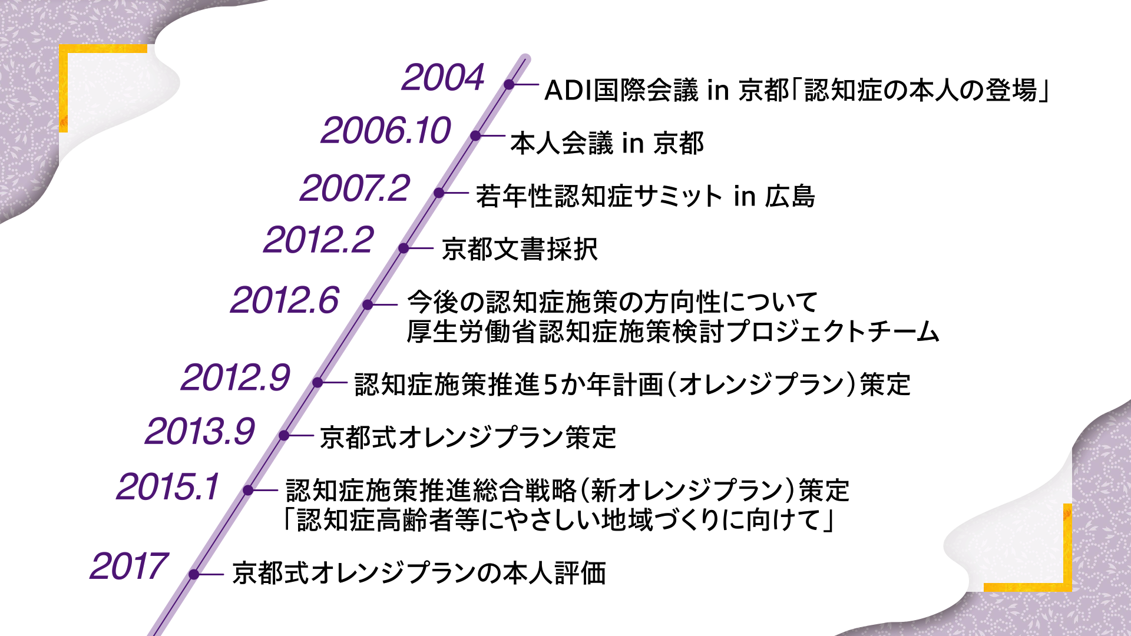

Slide 7


Slide 8
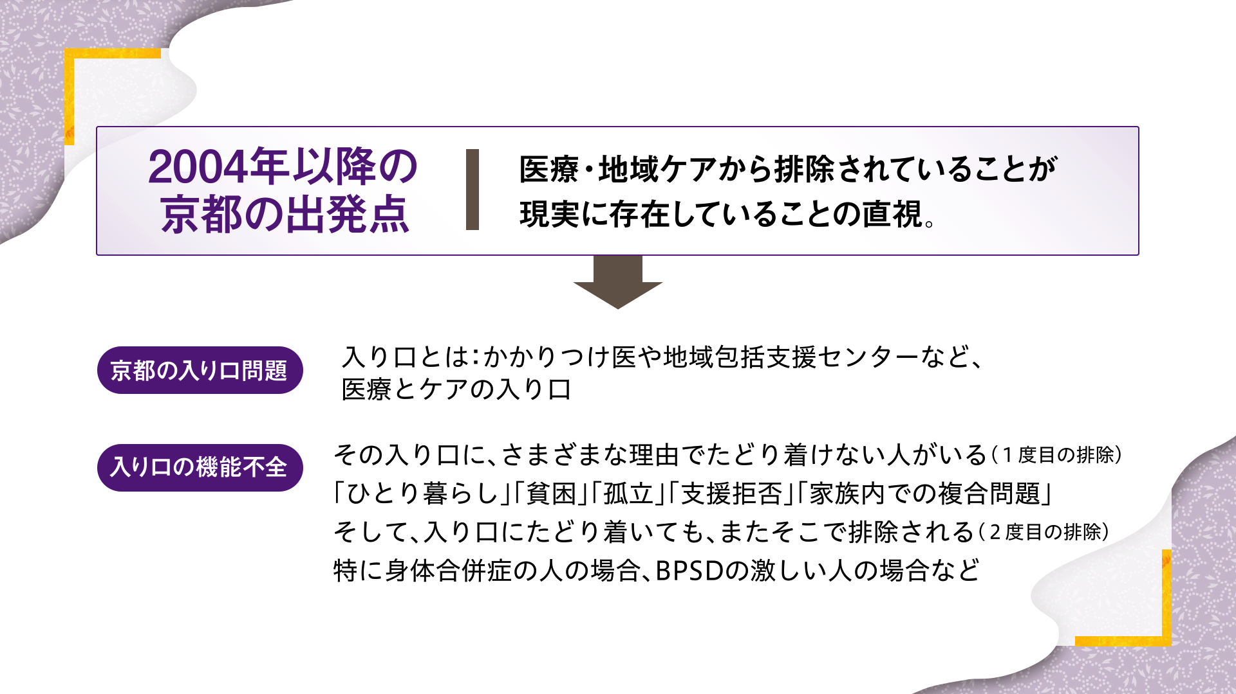

Slide 9

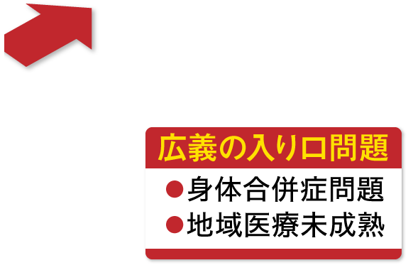

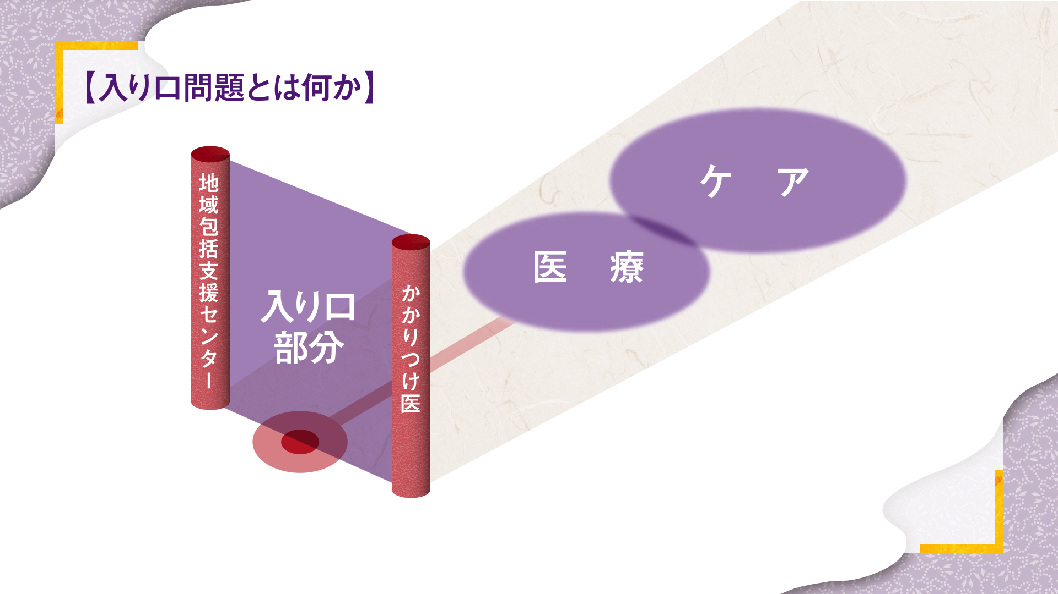

Slide 10
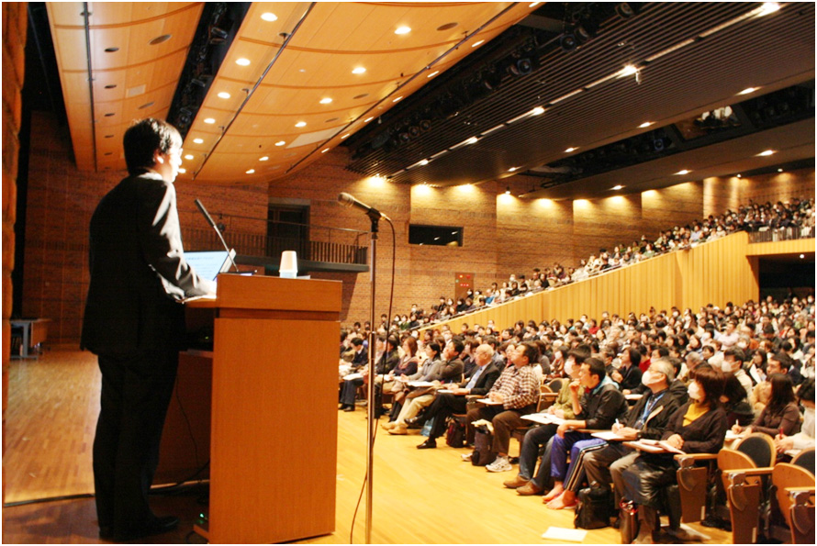
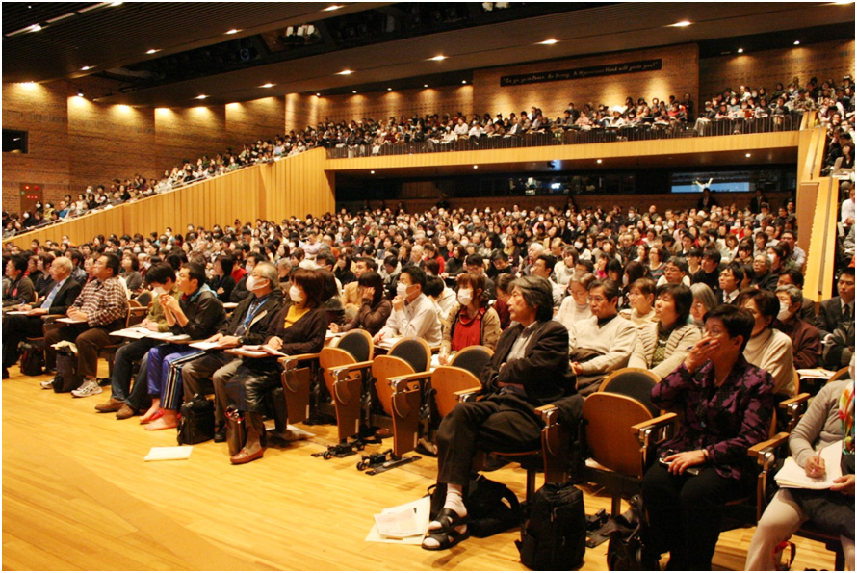
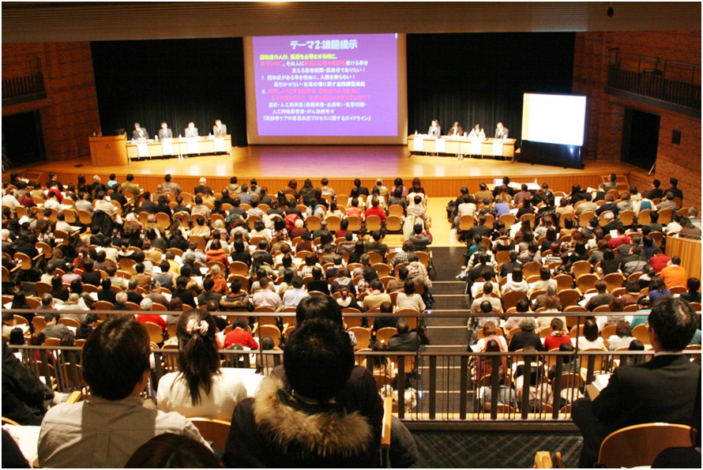


Slide 11
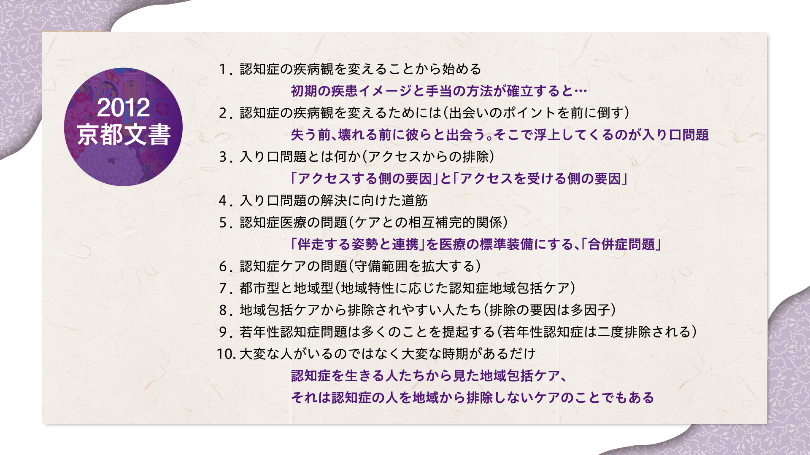

Slide 12


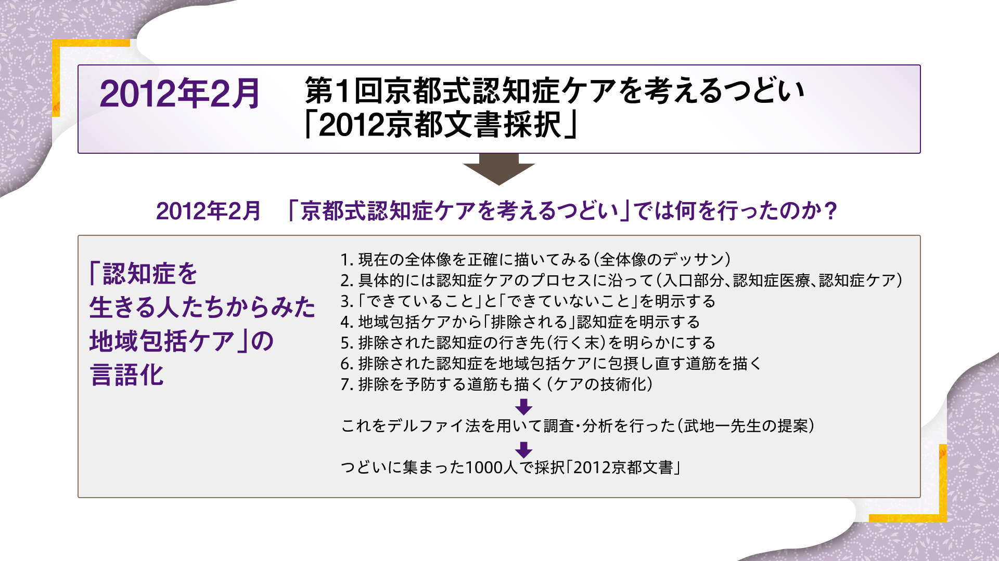

Slide 13


Slide 14
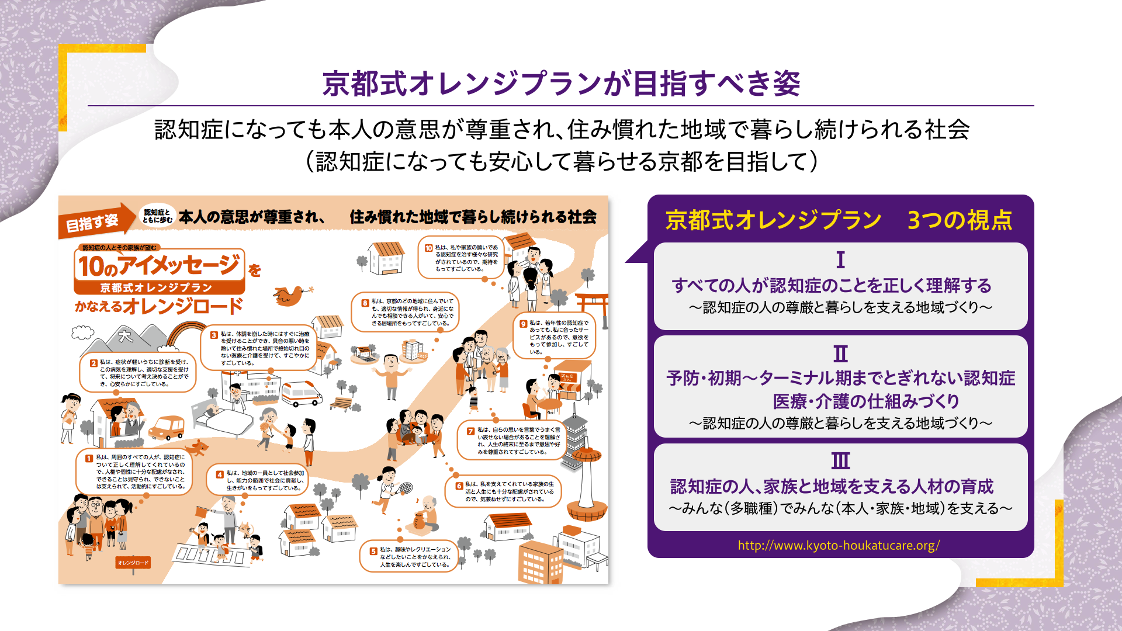

Slide 15
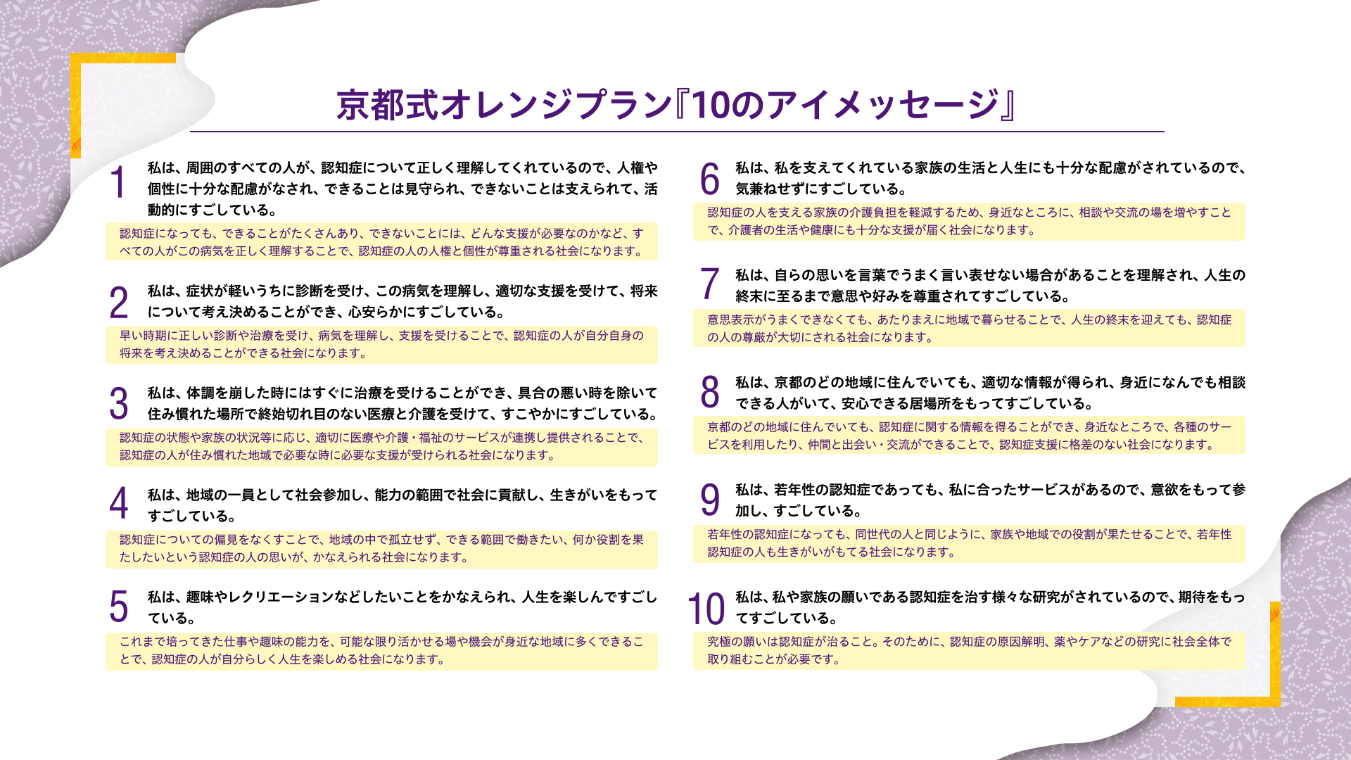

Slide 16


Slide 17
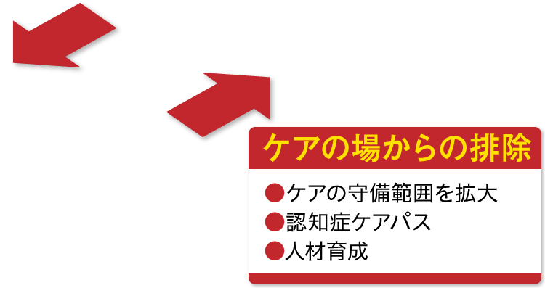
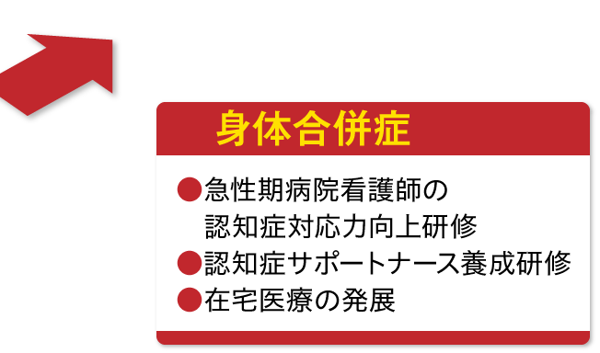
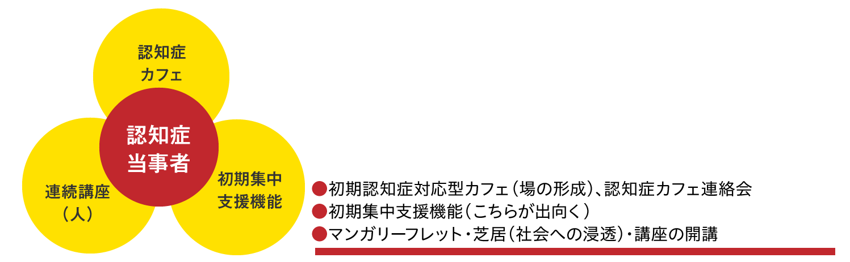
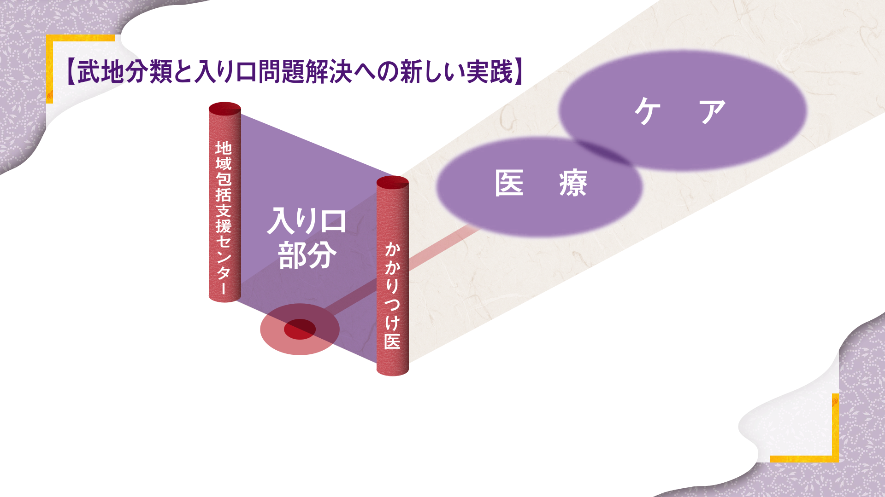

Slide 18
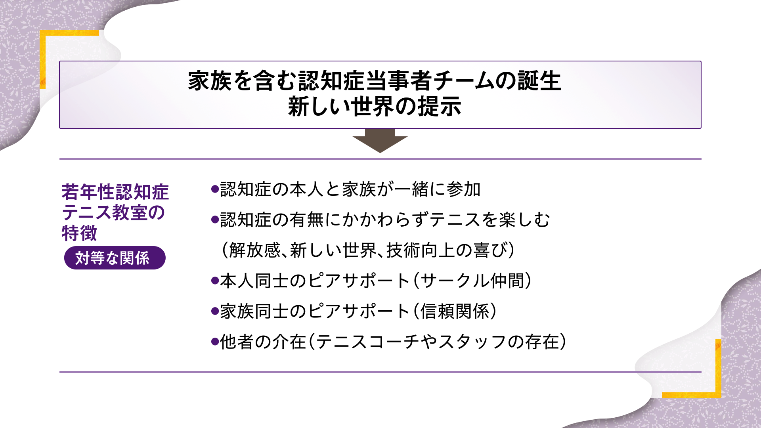

Slide 19
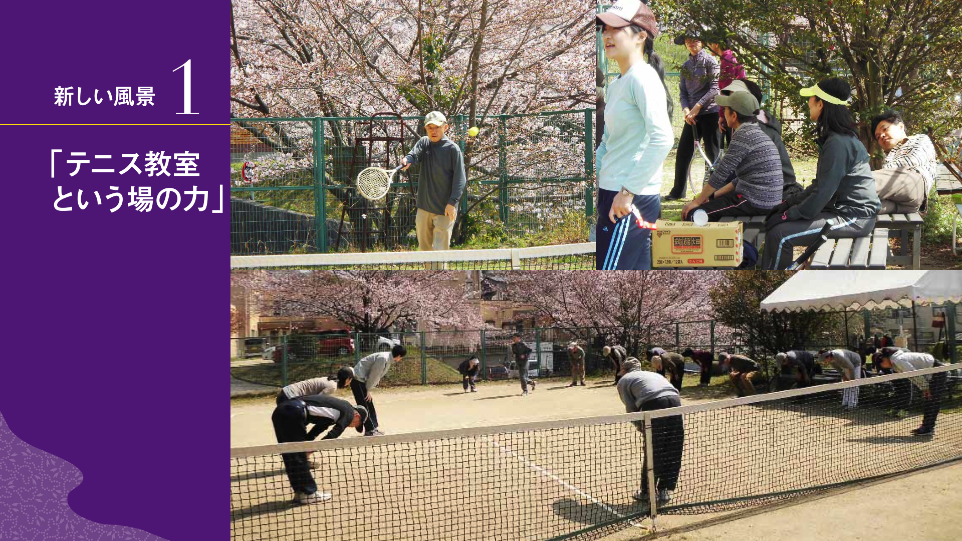

Slide 20
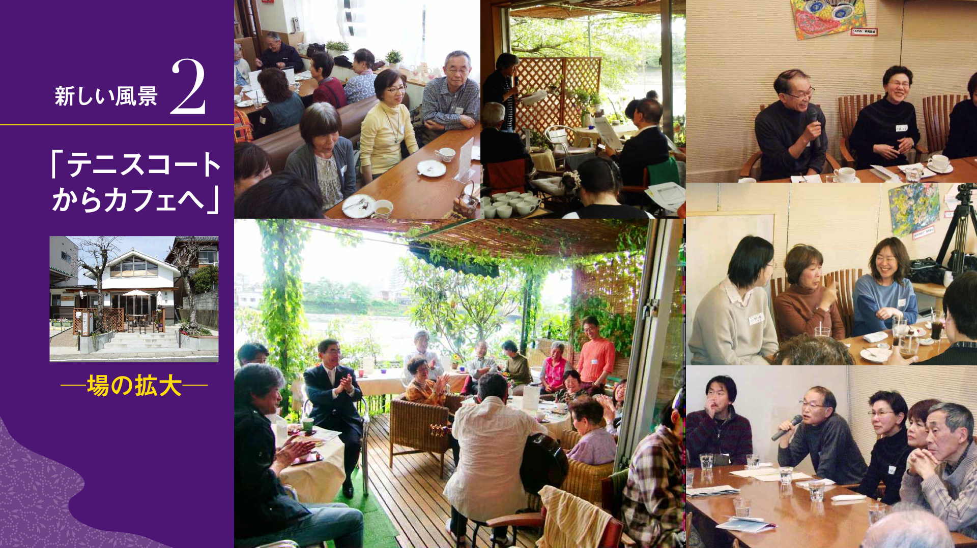

Slide 21


Slide 22


Slide 23
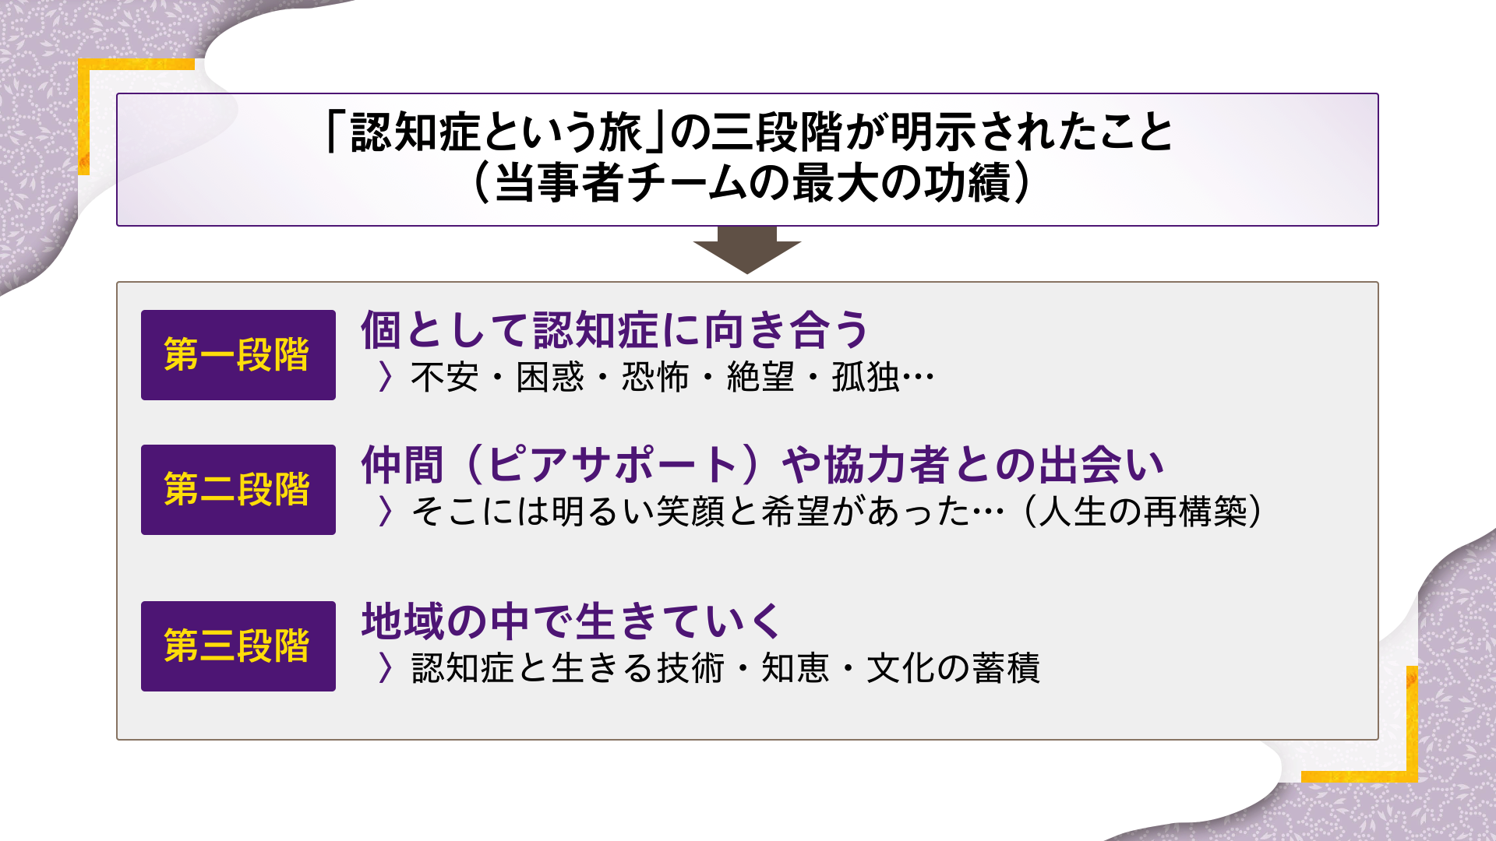

Slide 24
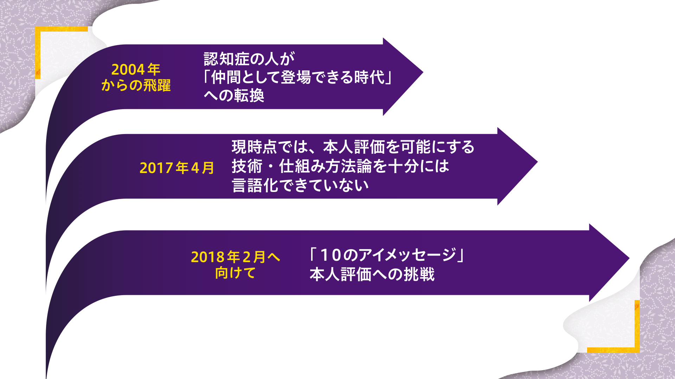

Slide 25



Slide 26
しかし
「京都式オレンジプランの10のアイメッセージ」と
「つどいの12の成果指標」は
似て非なるもの、となった

Slide 27
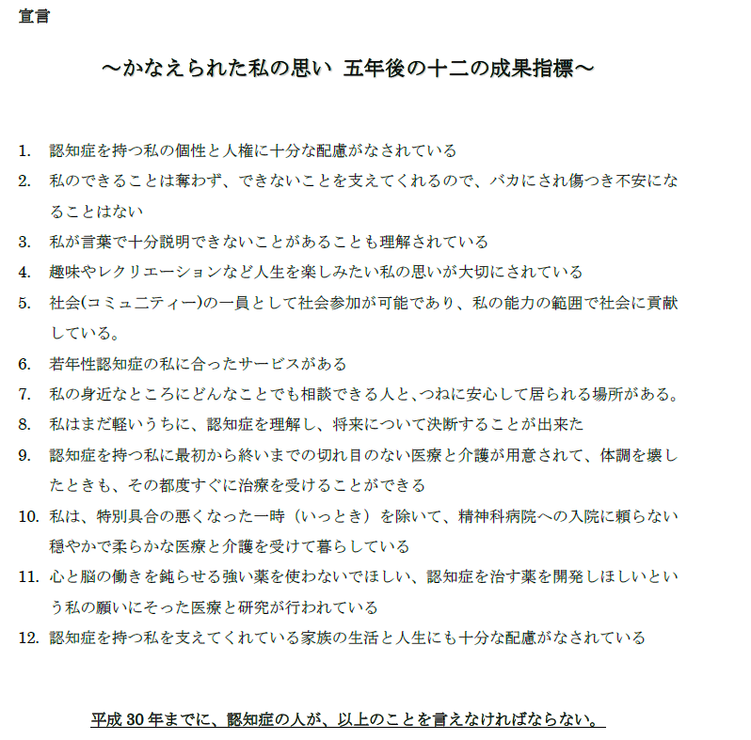
第2回京都式認知症ケアを考えるつどい

Slide 28

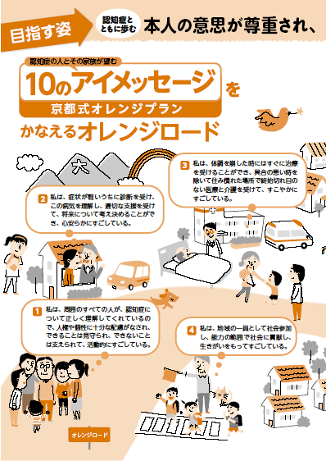
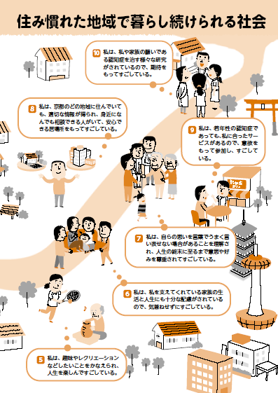


Slide 29


Slide 30
第１回 京都式認知症ケアを考えるつどい
実行委員会構成団体
第１回京都式認知症ケアを考えるつどい実行委員会の構成団体（以下、法人名略・順不同）。
・ポストセミナー
（日本病院・地域精神医学会京都総会「認知症セミナー」の継続）
・認知症の人と家族の会
・認知症の人と家族の会京都府支部
・京都府介護福祉士会
・中京区認知症連携の会
・京都社会福祉士会
・西京区認知症地域ケア協議会
・京都市地域包括支援センター・在宅介護支援センター連絡協議会
・京都地域密着型サービス事業所協議会
・京都市老人福祉施設協議会
・京都府認知症グループホーム協議会
・京都府老人福祉施設協議会
・京都市デイサービスセンター協議会
・中京区在宅医療センター／中京西部医師会
・北山通ソウクリニック
・京都府作業療法士会
・京都市社会福祉協議会
・上京区通所介護・小規模多機能事業所連絡会「ささえ愛の会」
・京都府看護協会
・京都府理学療法士会
・京都府立洛南病院認知症疾患医療センター
【後援】
・京都府
・京都市
・宇治市
・京都地域包括ケア推進機構
・京都府医師会
・同志社大学社会福祉教育・研究支援センター
・京都府介護支援専門員会
精神科病院協会は？

Slide 31
京都の出発点･･
地域（ケア）から排除される認知症の
人たちが存在する
京都府立洛南病院 副院長
森俊夫先生資料より

Slide 32
地域包括支援センター
ケア
かかりつけ医
医療
広義の入り口問題
●ケアからの排除
●若年性認知症
広義の入り口問題
●身体合併症問題
●地域医療未成熟
入口
部分
狭義の入り口問題
●入り口の機能不全
独居、貧困、孤立、
支援拒否、
複合的家族問題
入口問題とは何か
京都府立洛南病院 副院長
森俊夫先生資料より

Slide 33
こうした問題を机上の空論ではなく本気で
解決し、京都に認知症ケアを確立する試み･･･
それが「京都式認知症ケアを考えるつどい」だった
京都府立洛南病院 副院長
森俊夫先生資料より

Slide 34
2011年11月の問題意識
１．私たちのケアはすべての認知症を包摂できていない
２．現状をデッサンするための方法論を確定する（デルファイ法）
３．「認知症を生きる人からみた地域包括ケア」を言葉にする
2011年「京都式地域包括ケア」構想の宣言（京都府）
４．京都式地域包括ケアに対し実務者としての責任を果たす
５．政策立案者が拾える言葉を刻む
言語化は私たちの責任、耳は政策立案者の責任
６．認知症に関与するものが一堂に会する集まりを持つ
京都府立洛南病院 副院長
森俊夫先生資料より

Slide 35
方法は・・・
1. 現在の全体像を正確に描いてみる（全体像のデッサン）
2. 具体的には認知症ケアのプロセスに沿って
（入口部分、認知症医療、認知症ケア）
3. 「できていること」と「できていないこと」を明示する
4. 地域包括ケアから「排除される」認知症を明示する
5. 排除された認知症の行き先（行く末）を明らかにする
6. 排除された認知症を地域包括ケアに包摂し直す道筋を描く
7. 排除を予防する道筋も描く（ケアの技術化）
これをデルファイ法を用いて調査・分析を行った
（武地一先生の提案）
京都府立洛南病院 副院長
森俊夫先生資料より

Slide 36
京都式認知症ケアを考えるつどい
１．2012年2月12日（日曜日）
・同志社大学室町キャンパス寒梅館ハーディーホール
・実行委員会形式（認知症に関与する団体・個人）
２．基調講演とパネルディスカッション
① 京都の認知症医療・ケアの全体像を描ききる
② 認知症を生きる人たちからみた地域包括ケアを描く
３．「2012京都文書」を採択
1,000人を超える人が集まった
京都府立洛南病院 副院長
森俊夫先生資料より

Slide 37
2012京都文書
１．認知症の疾病観を変えることから始める
初期の疾患イメージと手当の方法が確立すると･･･
２．認知症の疾病観を変えるためには（出会いのポイントを前に倒す）
失う前、壊れる前に彼らと出会う。そこで浮上してくるのが入り口問題
３．入り口問題とは何か（アクセスからの排除）
「アクセスする側の要因」と「アクセスを受ける側の要因」
４．入り口問題の解決に向けた道筋
５．認知症医療の問題（ケアとの相互補完的関係）
「伴走する姿勢と連携」を医療の標準装備にする、「合併症問題」
６．認知症ケアの問題（守備範囲を拡大する）
７．都市型と地域型（地域特性に応じた認知症地域包括ケア）
８．地域包括ケアから排除されやすい人たち（排除の要因は多因子）
９．若年性認知症問題は多くのことを提起する（若年性認知症は二度排除される）
10.大変な人がいるのではなく大変な時期があるだけ
認知症を生きる人たちから見た地域包括ケア、
それは認知症の人を地域から排除しないケアのことでもある

Slide 38
「2012京都文書」冒頭
□認知症の疾病観を変えることから始める
家族介護とそれが限界を迎えたときの入院・入所しかなかった時代、既に多く
のものを失ってからしか医療やケアとの出会いはなかった。そんな従来の認
知症の疾病観は極論すれば、認知症の終末像を中心に構築されたと言うこと
ができる。しかし、終末像のイメージしか持たない疾病観というものはアイデアとしての貧困であり、医療にとってもケアにとっても、ときとして有害である。
（･･･中略）
癌などの他の疾病が「死の宣告」から「生きるための告知」に転換していった
過程にならって、初期の疾患イメージが変わることが重要になる。
（･･･中略）
多くの疾患がそうであったように、初期の疾患イメージと手当の方法が確立す
ると、終末期の姿が大きく変化していく。認知症の人が今よりももっと豊かな人
生を生きることができるようになることで、認知症の疾病観は確実に変わっていく。

Slide 39


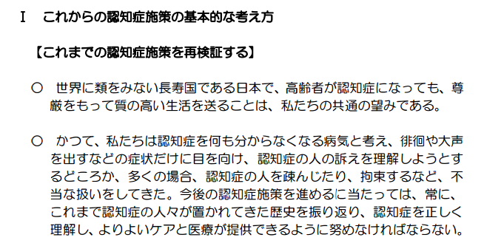


Slide 40
「2012京都文書」終章
□ 大変な人がいるのではなく大変な時期があるだけ
大変な人がいるのではなく大変な時期があるだけに過ぎない。そして、この大変な時期は想像されるよりもずっと短い。横断面での大変さについ目を奪われがちになるが、縦断的な視点を持てるようになると治療もケアも自信を回復できる。一時的に地域ケアの外に置かれることはあっても、再包摂する経験を積むことによって、医療もケアも、そして社会も、認知症の全体像を獲得していくことが可能になる。このように手当の方法が確立していけば、若年性認知症を含め認知症の疾病観の変更も可能となり、終末期の姿も大きく変化していく。
認知症を生きる人たちからみた地域包括ケア、それは認知症の人を地域から排除しないケアのことでもある。それは既に私たちの射程に入っており、それを京都式地域包括ケアの中で形にしていくことが私たちの責務である。私たち一人一人の力を合わせれば、京都の認知症ケアを変えることができる。それは、認知症ケアの確立を希求する連綿とした流れが本日のつどいへと収斂していく過程を経て、私たちの中に形成されていった確信である。
京都府立洛南病院 副院長
森俊夫先生資料より

Slide 41
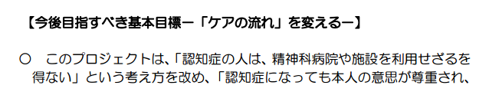
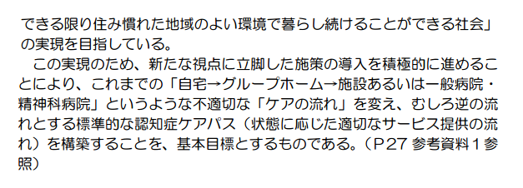

Slide 42
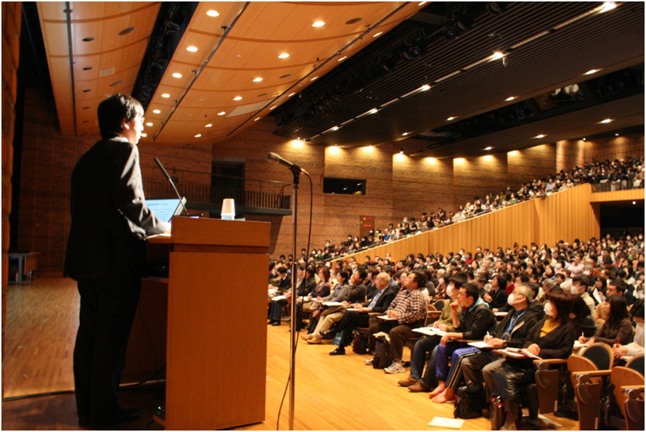

Slide 43
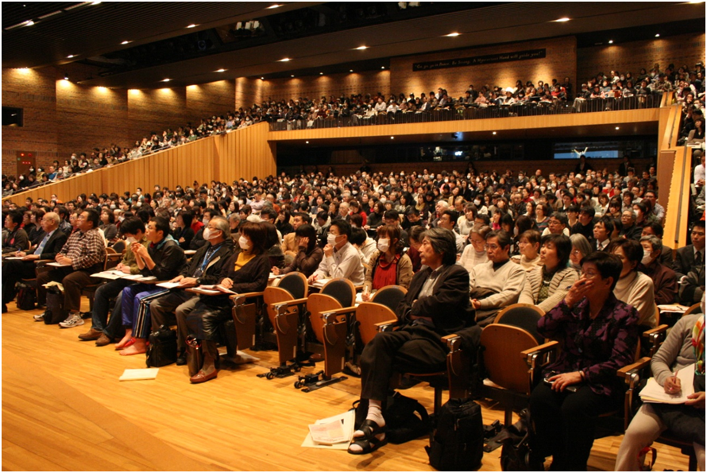

Slide 44
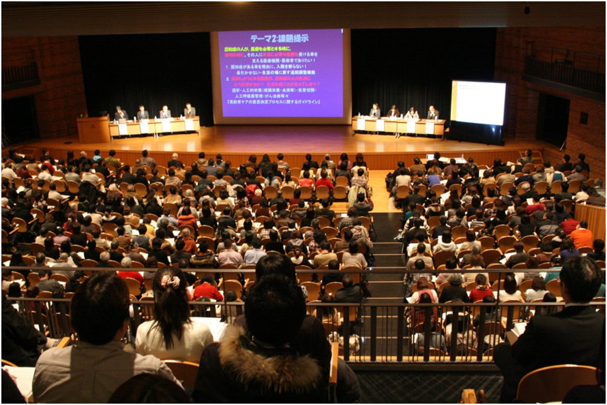

Slide 45
京都文書の通奏低音
「認知症の疾病観を変える」
（2004ADI国際会議が起点）
京都府立洛南病院 副院長
森俊夫先生資料より

Slide 46
ある公式な会議でのやり取り
精神科病院の医院長：
・○先生とか○○○はがんばっているかもしれないけど、ほかの特養は、認知
症の患者さんを悪化させてから病院に連れてくるよ。
・最後は、入院頼まれるよ。
特養の園長：
・・・・・（心の中で）確かにそのような施設から、逃げ出してうちの施設に来られた方はいる。ここで反論するよりも、認知症になっても、いたずらに精神科病院に入院しなくていいような京都をつくるしかない！（決意）
２９年度より、市老協にて「認知症ケア強化プロジェクト」を立ち上げて、その委員長に就任。
京都市が行っている認知症実践者研修、及びリーダー研修の受講者に対してフォローアップ研修と、施設管理者等に対する施設マネジメント研修を企画中。

Slide 47
ひとつの法人、施設だけよくなってもそこにたどり着ける人は限られている。
特養のケアの標準化
大規模法人の「経営マネジメント」を応用して、京都全体の改革はできないものか？

Slide 48


社会福祉施設経営論
同和園の場合

Slide 49
「サービスの質の確保」と
「スタッフマネジメント」
について

Slide 50


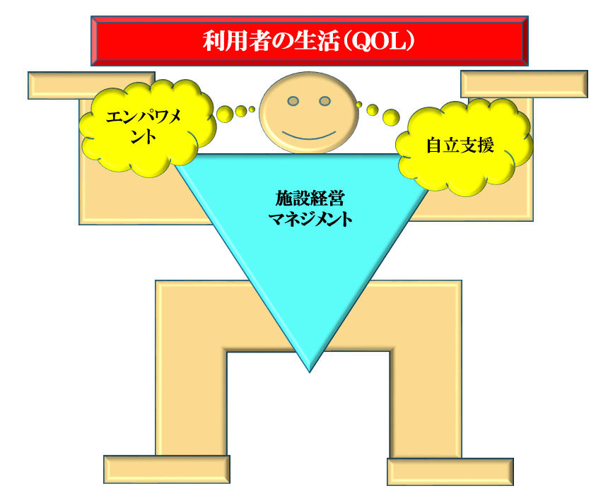

サービスの質の確保
介護人材の確保
安心して働ける環境

Slide 51
きょうと福祉人材育成認証制度 上位認証
京都府が「きょうと福祉人材育成認証制度」を制度化した背景
京都府は、急速に拡大・成長する福祉業界の人材確保を喫緊の重点課題を捉え、いろいろな対応を行なっていた。
そんな中、「給与や定着率が悪い」、「キャリアパスが見えない」などといった理由で、学生をはじめとした若者がなかなか福祉の業界を選ばない現状を改善するため、福祉業界が若者にとって安心して働ける業界であることを示すために、平成25年度にこの制度を創設しました。
本当の目的はなんでしょうか？

Slide 52

上位認証制度について
認証制度で200以上の事業所が認定されていますが、「研修制度」「給与制度」を制度化するだけでなく、３年間継続的な運用・離職率・有休の取得率・職員アンケート結果などから「働きやすい職場」「働きがいのある職場」である業界の模範である法人を上位認証法人として認証する仕組みです。
平成２８年１０月に第１期の上位認証があり、京都府下で５法人が上位認証として認証されました。(京都市内では、同和園と嵐山寮の２法人だけです。)

Slide 53

「きょうと福祉人材育成認証制度」のイメージ図
上位認証基準

Slide 54
上位認証の申請対象法人
１、認証後２年以上を経過している法人
２、京都府福祉サービスの第三者評価を過去３年以内に法人内対象事業所が原則す
べて受診していること
３、「組織活性化プログラム」を実施し、その結果に対して取り組んでいること
４、財務諸表の公表
上位認証の評価項目
１、上位認証評価項目５分野１３項目
２、定量的指標による評価項目
◇全正規職員の離職率（過去３年間平均）
◇新卒入職者の入職後１年以内の離職率（過去３年間平均）
◇全正規職員の有給休暇取得率
◇第三者評価における認証基準と類似の項目及び利用者満足に係る項目のAの割合
◇正規職員の資格取得率
◇組織活性化プログラムの取り組み状況
３、プレゼンテーションによる評価

Slide 55
公表項目
１、資格関連
◇ 職員の福祉・医療系有資格者の状況
◇ 入職時の福祉・医療系の有資格率
◇ 入職後１０年間の資格取得状況
２、給与
◇新卒者の初任給、５年後、１０年後、２０年後のモデル給与
◇上記に相当する実在職員給与の平均値
３、休暇・労働環境の状況
◇新卒正規職員の時間外勤務時間（過去１年）
◇年間休日数（職員平均）
◇出産職員の職場復帰者数（過去５年）
◇３０代正規職員・男女別の離職率（過去５年）
◇くるみん認定取得の有無（労働局へ確認）
◇職場における腰痛予防対策指針に基づくリスクアセスメント対策の有無

Slide 56
１、福祉職場のイメージアップと人材確保
①福祉職場の魅力発信と採用活動の実践
２、若者が未来を託せるキャリアパスと人材育成Ⅰ （キャリアパスの枠組みと
人材育成）
②組織の実態に合い実現性と実効性のあるキャリアパスの運用
③内定者の入職前の「準備」のための機会の提供
④新規採用職員に対するキャリアの初期段階にふさわしい育成と定着支援
⑤キャリアパスに沿った人材を育成する仕組みと体制
３、 若者が未来を託せるキャリアパスと人材育成Ⅱ（評価と処遇）
⑥合理的かつ定着と成長のモチベーションにつながる評価の実施
⑦キャリアパスに対応する給与体系と納得性の高い運用
４、働きがいと働きやすさが両立する職場づくり
⑧休暇取得・労働時間縮減のための取組の実施
⑨出産後復帰及び育児、介護を両立できる取組の実施
⑩健康管理に関する取組の実施
５、社会貢献とコンプライアンス
⑪きょうと介護・福祉サービス第三者評価の受診
⑫地域との交流
⑬関係法令の遵守に向けた取り組み

Slide 57
組織活性化プログラム アンケート
目的：いま働いている職員の思いをこれからの職場作りに活かす
～思いを見える化し、職場環境の向上や改善につなげる～
アンケートの対象：園長以外管理職含む全職種（パートアルバイト含む）
アンケート実施時期：平成２８年６月
実施方法：Webサイトにて各自回答。集計は京都府の委託業者が行、結果の
み送られてくる。その後、全職員へ結果の公表を行う。

Slide 58
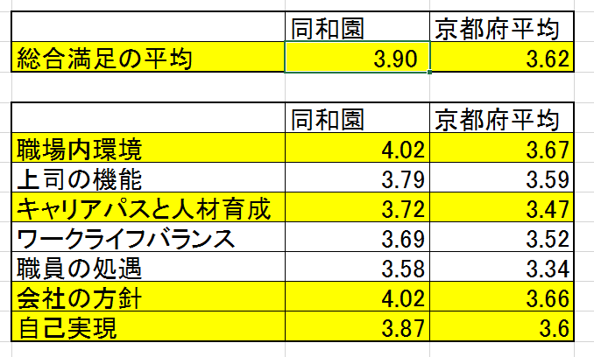
アンケート結果から見えてきたこと
総合満足（大分類）は、全ての設問項目の平均値は、同和園全体で京都府の平均より良い結果であった。
大分類
中分類
しかし、中分類をみると、課題が分かる結果となった。特に「職員の処遇」や「ワークライフバランス」に対しては、京都府平均は超えているが部署によってバラツキが生じている。小分類の「休みが取れにくい」や「労働時間が長い」に対する改善を施設部を中心に行う必要性が高いことが明確になった。

Slide 59
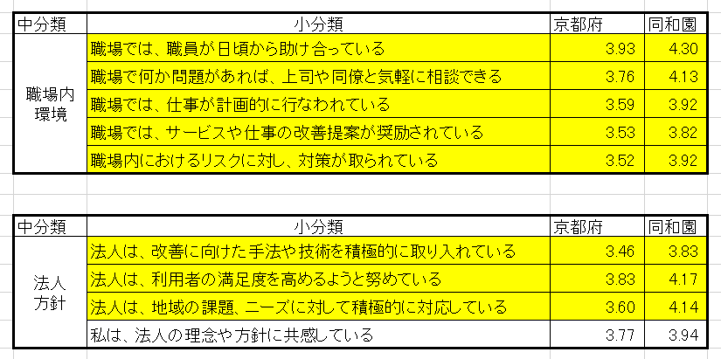
「 働きやすさ」「働きがい」について
介護業界での離職原因の１番が「職場の人間関係」とであるが、職場内環境のすべての小分類で、同和園全体の評価として、京都府の平均よりかなり高い結果となった。
同和園全体の評価として、「働きやすい職場」「働きがいのある職場」であると一定評価する事が出来ます。
５点満点での職員アンケート実施(平成２８年６月）*組織活性化プログラム

Slide 60

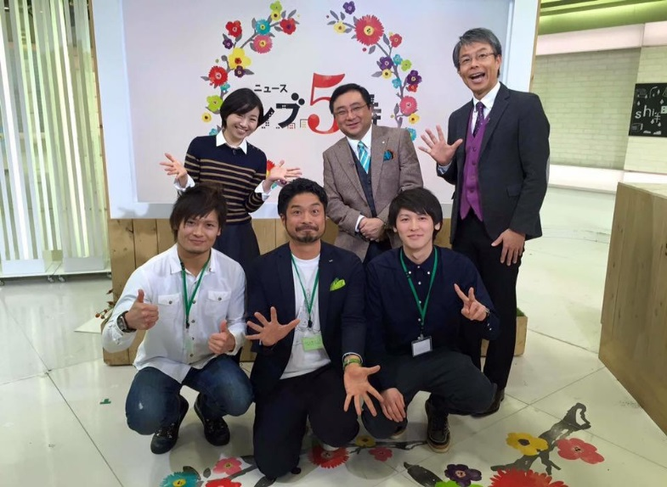
１ 介護男子プロジェクト参画
全国の社会福祉法人２０法人で「介護男子スタディーズプロジェクト」に参画した。
書籍を自費出版し、大学・図書館・行政・学生へ無料配布し、その取り組みをメディア・京都府や各種団体のイベントに参加し、介護の仕事の理解や介護する男性の魅力を発信した。
メディア | 番組名など
NHK | シブ五時
テレビ東京 | モーニングチャージ
NHK | NHKスペシャル 私たちのこれから」議論テーマ
ＴＢＳ | あさチヤン
ﾗｼﾞｵ文化放送 | 鎌田みのるの 「日曜日はがんばらない」
雑誌 | おはよう２１
雑誌 | ふれあいケア・月刊福祉
雑誌 | HLPMAN JAPA
新聞 | 読売・朝日・毎日など

Slide 61
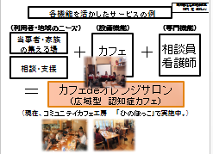
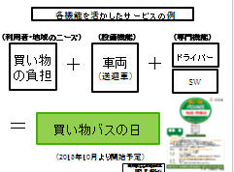
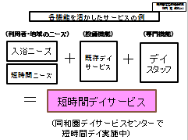
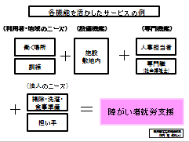
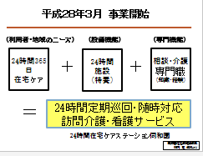
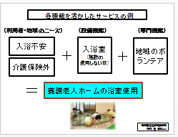
２ 地域貢献
同和園設備が空いている時間や同和園他職種を利用して地域ニーズに対応していく。

Slide 62
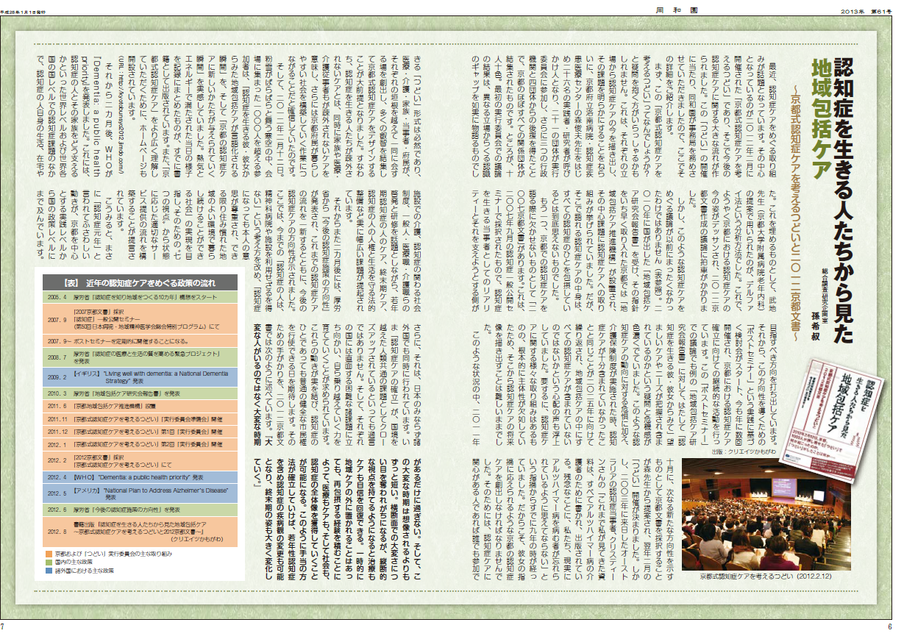
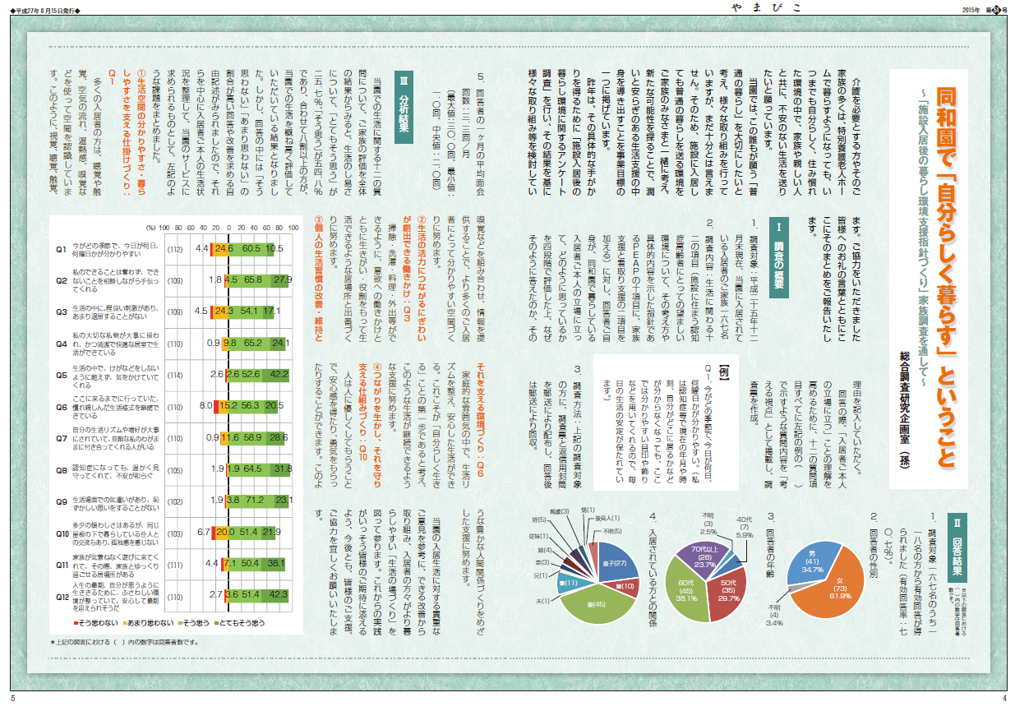
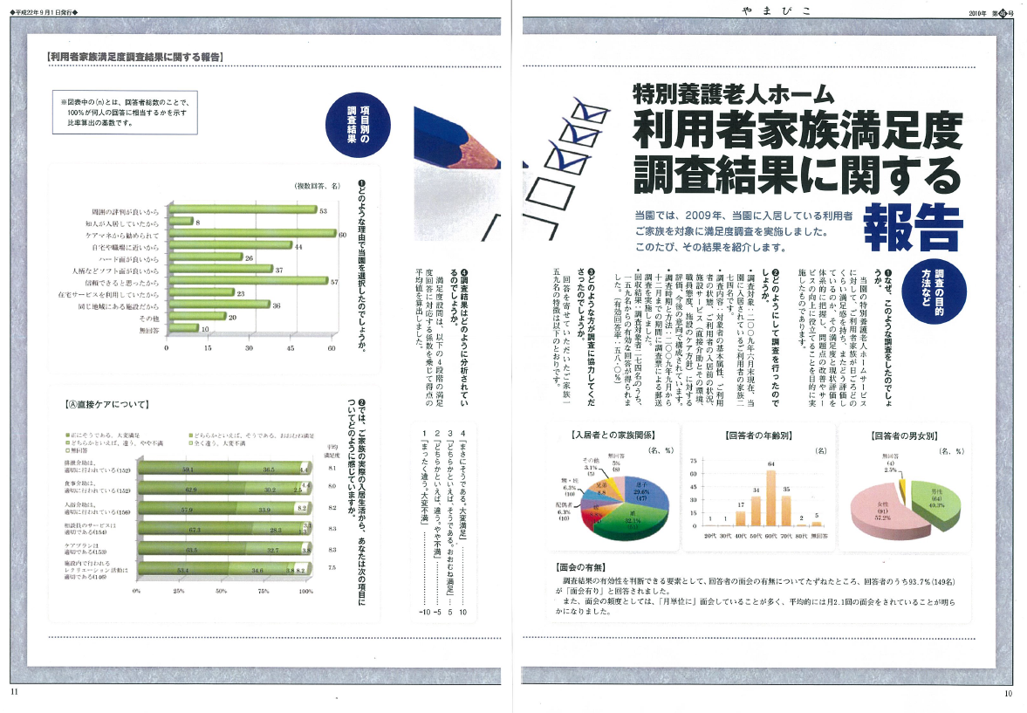
３ 企画室の調査・研究への取り組み
同和園には調査研究企画室という部署があり専従研究職員を配置し、ご利用者・ご家族アンケートなどの実施しています。またケアの実態調査も行っており入浴、オムツの形態、残業時間などを数字で拾い上げ、利用者満足度とケアの評価をしてます。各部署がどのようなケアをおこなっているかを分析し結果を現場にフィドーバックしてケアの質の改善に生かしている。

Slide 63
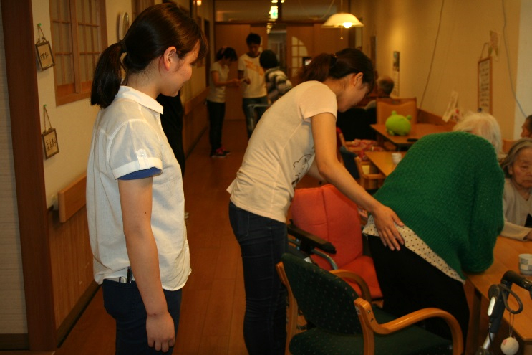
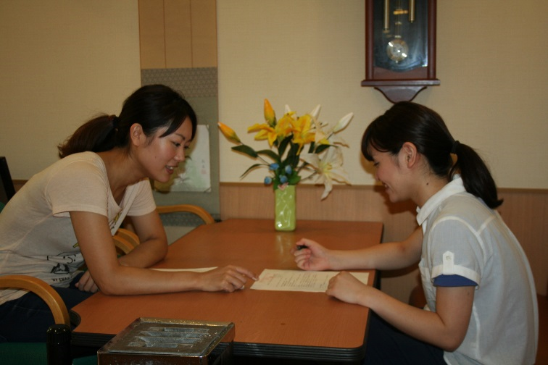
就職あっせん業界に振り回されないために考えること
４ 園独自のインターンシップ実施
（就職フェア―からインターンシップへつなぐ仕組み）
「大変な職場」というイメージを払拭するために、まずは体験して頂く機会を増やす取り
組みを行なっています。
１）リクルータとして、職員が卒業したゼミを訪問し、夏休みインターンシップを紹介し、
昨年夏には、21名の学生がインターンシップに参加されました。
インターンシップ参加者には振り返りを行っている。
特養、デイサービス、包括支援センターなど
(龍谷大学・佛教大学・花園大学・大谷大学のゼミで実施）
（大学と協定型インターンシップ華頂大学生、京都外国語大学、龍谷大学）
２）上記以外に求職者に対して職場体験・インターンシップをお勧めして、昨年1年間に
６４名（１４９日間体験）しています。

Slide 64
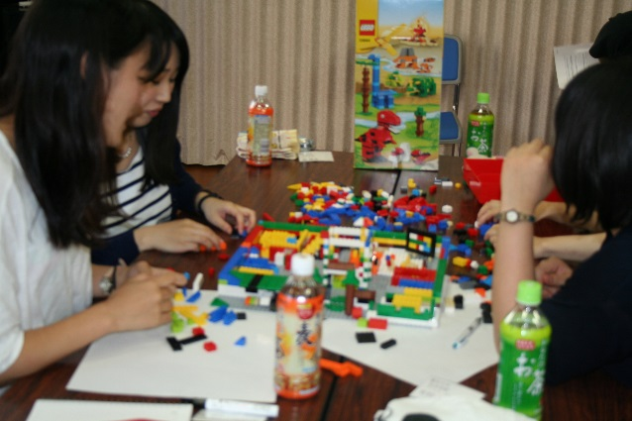
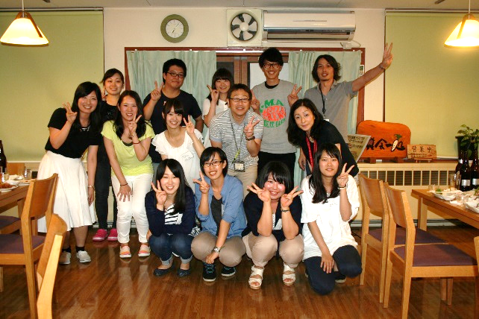
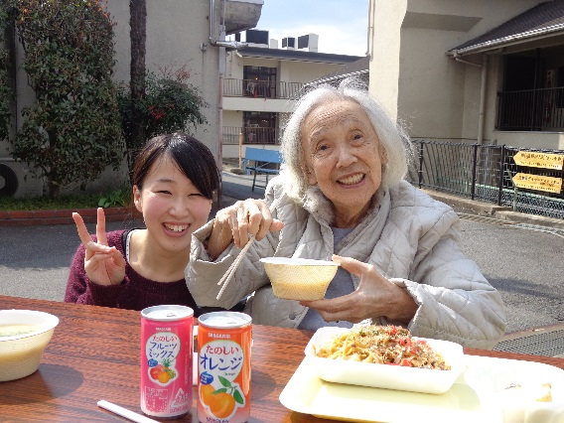
５ 内定者のフォローについて
平成26年８月８日内定者研修
平成26年8月8日若手職員との懇談会
１）同和園のインターンシップ・実習・アルバイト
の経験がない方に内定を出した場合インターン
シップをお勧めして、職場環境を確認して頂き
ミスマッチの防止に努めています。
２）介護職のやりがいを感じて頂くために、施設行
事に参加して頂いています。
３）内定者研修＆懇談会で内定者同士の交流と身近
な先輩の出会いのきっかけ作りをしています。
４）内定者には、９０周年記念誌とＤＶＤを配布し
て、ご両親への説明資料として使って頂きます。
５）内定式～新人研修時の様子を写真撮影し、ＤＶ
Ｄを新人～ご家族に渡してもらっています。
平成26年４月５日お花見

Slide 65
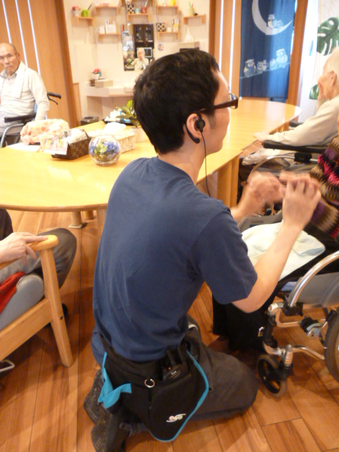
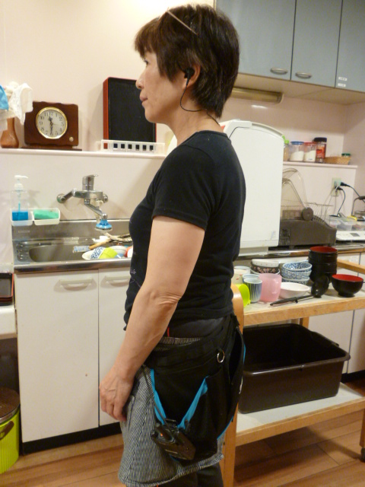
６ 職員間コミュニケーションツールとしてインカム導入
全介護職員にインカム導入（本体１３０台）を導入して、業務の省力化及び
新人職員の教育に使用しています。
インカムなので気軽に相談でき、また情報共有がしやすいとの職員から好評。

Slide 66
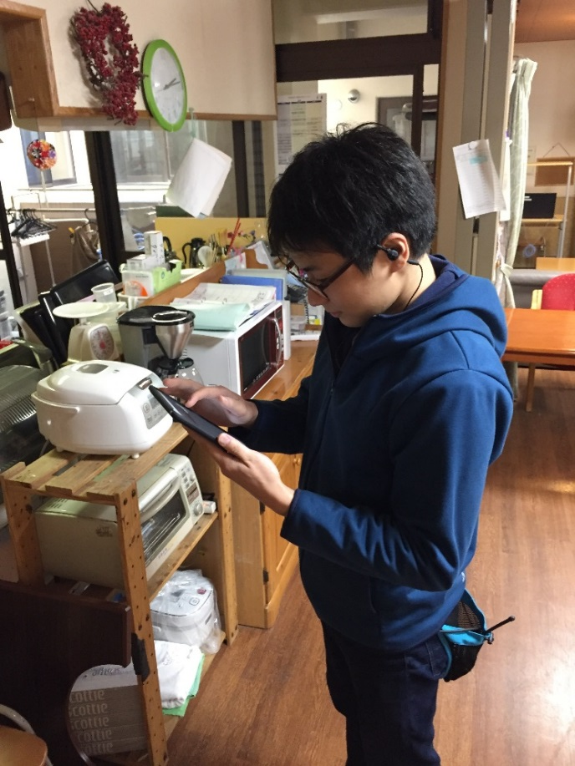


インカム無線機を使ったコミュニケーション
ipadを使った記録
入力とデータの蓄積

Slide 67




７ 新入職員に対する保護者説明会＆懇談会を実施
１ 内定者に対して、保護者と一緒に施設見学をしませんかと声をかけて、
年２～３組見学して頂いています。
２ １・２年目の職員の保護者対象の見学会＆懇談会を実施しています。
平成２５年６月１５日開催
平成２７年６月２０日開催

Slide 68








（アートチャイルドケアに業務委託）
８ 職員のための保育園設置
仕事と家庭の両立ができる仕組みや環境がある。
平成２１年度以降産休後の復帰２９名
復帰しなかった職員わずか４名
スクールイベント休暇制度
園内保育所完備(24時間・365日稼働型）

Slide 69
効果的な「マネジメント」
について

Slide 70
法人運営の理論と方法論
◇全体としては、「ビジョナリー・カンパニー」
◇マネジメントとして、「ダイバシティマネジメント」
◇大切にしている理論は、
①レヴィンの法則
②「ICF概念」に基づく、環境支援
（エコシステム、ストレングス・エンパワメント）
③PERMA理論
◇大切にしている発想・・・「新結合」（イノベーション）

Slide 71
ビジョナリーカンパニー
長期間にわたって、業界で卓越した業績を残している企業を調べると、ある種の共通的な傾向を持つ企業。
その共通した傾向とは、
「基本理念を確立していて、必ずしもカリスマ的指導者はおらず、生え抜きの指導者が多く、わくわくする目標が設定されていて、適した人には最高だがそうでない人はやめていく企業文化、進歩を刺激する仕組みがつくられてる」
（James C. Collins / Jerry I. Porras）

Slide 72
「or」ではなく「and」の才能
A
B
利益を超えた目的
現実的な利益の追求
揺るぎない基本理念と力強い変化
前進
基本理念を核とする保守主義
リスクの大きい試みへの大胆な挑戦
明確なビジョンと方向性
臨機応変の模索と実験
社運を賭けた大胆な目標
進化による進歩
基本理念に忠実な経営者の選択
変化を起こす経営者の選択
理念の管理
自主性の発揮
カルトに近いきわめて同質的な文化
変化し、前進し、適応する能力
長期的な視野に立った投資
短期的な成果の要求
哲学的で、先見的で、未来志向
日常業務での基本の徹底
基本理念に忠実な組織
環境に適応する組織
ビジョナリーカンパニー 時代を超える生存の原則
James C. Collins / Jerry I. Porras 山岡洋一訳 より

Slide 73

施設経営マネジメントに適した組織
ボトムアップ型組織
バックアップ型組織
サーバント・リーダーシップ

Slide 74

利用者の生活の質（ＱＯＬ）の向上
ケアサービスの利用者評価・第三者評価
特養入居後の十二の評価指標
適切なOJT
利用者・家族満足度調査
ケアの質の担保
組 織
SDS研修
介護マニュアル
介護事故調査研究
キャリアアップシステム
実用介護
研修
ソーシャ
ルワーク
研修
介護技術基礎研修
ケアの実態調査
労働管理のコンプライアンス
介護事故分析
人事考課
認知症
ケア研修
事故報告書
人材確保
法人委員会活動
トータルリスクマネジメント
介護事故・身体拘束・虐待・感染症・褥瘡
2014年 法人プロジェクト
看取り
ケア
委員会
ケアプラン
委員会
認知症ケア
委員会
トータルリスク委員会
暮らし環境指針PJ
短時間デイ
検討PJ
24時間巡回型訪問サービスPJ
運営会議
ホーム
シエア
リング
委員会
地域
ケア
委員会
キャリアパス委員会
経営会議
生活リハビリPJ
24時間365日認知症相談PJ
財務管理
法人理事会
法人の理念・暮らし環境支援指針
法人のビジョン（事業計画）
社会福祉法人のミッション

Slide 75
Mission Driven
Management

Slide 76
福祉の人材育成で大切にしていること 【知識・技術・価値】
人材育成において、「知識」「技術」「価値」という3つがありますが、この中でも、「価値」の共有が一番大切です。たとえば、日本福祉大学のスローガンに「ふつうの・くらしの・しあわせを」というのがあると聞いています。これを「ふだんの・くらしの・しあわせを」と置き換え。「加齢に伴う何らかの障がいによって、今までの暮らしができなくなってきた人に、それまでの普段の暮らしが継続できるようにサポートする」というように置き換えて考えると、「普通」ということが具体的にわかりやすくなります。 このようにわかりやすい「価値」を共有することが大切です。
さらに、「何ができていて、何ができないのか？ そのできない理由は何か？ そして、どうすればできるようになるのか？ また、できない人には何が必要なのか？」と、問いを持ち、考えることが大切です。職員教育、人材育成は、「することを教える」ことよりも、「しなくてはいけないこと」を考えさせることが大切だと思います。
OJTとよく言われますが、今の「J」すなわち「しごと」が正しいのか？ 効果があるのか？ 適切なのか？ を常に検証しながら、OJTを行わないと、間違った「JOB」をいつまでも伝えていくことになります。伝えていく側、教育していく側が絶えず検証して、向上していかなくてはいけないことが、案外ないがしろにされているのではないでしょうか。
ソーシャルワーク場面での「スーパービジョン」について龍谷大学の故山辺朗子先生は、「スーパービジョンは間接的な利用者支援」だと言っています。（ジェネラリスト・ソーシャルワークにもとづく社会福祉のスーパービジョン 山辺朗子著）
スーパービジョンの目的は「利用者支援」だということです。人材育成、教育を考えるときに、それを行う側が常に支援（事業）の目的をはっきりとさせ（ビジョン）それを伝える力（プレゼンテーション）を持つことが大切です。
高齢者福祉の分野では、２０００年の介護保険制度が導入されて以来、このようなソーシャルワークの中から「ケアマネジメント」を切り離し、「介護給付管理」という業務に特化させることにより保険制度維持のための専門職を作りました。また、介護の現場では、サービス業の「ヒューマンサービス」としてのケアというよりサービスの質の向上ばかり求められ、介護報酬における「加算」に縛られたサービスを評価しがちです。本来福祉サービスにおいては、「プロフェッショナル・ヒューマンサービス」という専門職にしか判断できない側面があるサービスであるという視点があり、これを意識したサービス提供が確実にされる必要があります。ところが、まさに労働力不足の現在では、業務独占されていない介護の現場で、一般市場でのヒューマンサービスが求められてしまう危険性があります。

Slide 77
大 切 に し て い る こ と
社会福祉法人の性格
先 駆 性
公 共 性
独 自 性
道徳性
正邪・善悪の価値観
開 拓 性
セーフティーネットの役割
個人の尊厳
社会福祉法人は、時には採算性を度外視しても、手厚い支援を必要とする人や制度の狭間で福祉サービスを利用することができずにいる人々に、個人の尊厳を保障するために積極的に対応し、その過程で新しい社会福祉制度を創出させていくという社会的使命がある。
社会福祉法人の使命を果たすための５つの視点
① 対象者だけの個別支援だけではなく、家族単位の支援の視点をもつ
② 年齢や障害など対象を問わない（縦割りの制度を超え）長期的な視点をもつ
③ 本人のエンパワーメントを重視する
④ 権利擁護の視点をもつ
⑤ 施設から地域における生活への移行という視点をもつ
⑥ 必要に応じて、制度化に向けて働きかける視点をもつ
Ｍｉｓｓｉｏｎ
Ｄｒｉｖｅｎ

Slide 78
介護の仕事をどう見るのか
施 設
自 宅
育てる
育 つ
専門性
素人・家族介護
自己責任
（プロフェッショナル ヒューマンサービス）
（贈与返礼としての介護）
平川克美氏
「贈与返礼」としての介護を支援する
家族支援の根拠

Slide 79
レヴィンの法則
社会心理学の父クルト・レヴィン（Kurt Lewin, 1890年9月9日 - 1947年2月12日）
レヴィンの法則 ： Ｂ（行動）＝ｆ（Ｐ（個人）・Ｅ（環境））
Ｂ＝Behavior(行動)
ｆ＝Function(関数)
Ｐ＝Personality(人間性､人格､個性､価値観､性格等々)
Ｅ＝Environment(周囲の状況､集団の規制､人間関係､風土等々)
「人間の行動は、本人のパーソナリティと、本人を取り囲む環境の二つを変数とする関数で表される」というもので、わかりやすく言うと、
人間の行動を決定するのは「個性・人格」の要素が50パーセント、残りの50パーセントは「環境」で、そこに多少の個人差が生まれるということ
人の行動は個人の資質のみなならず、環境にも影響される

Slide 80

国際生活機能分類（ICF）概念図
健康状態
かかりつけ医等との
連携・看護
「活動」向上訓練
介 護
生活機能
心身機能
身体構造
参 加
活 動
能 力
実行している状況
（できる“活動”）
（している“活動”）
機能回復訓練
基本動作訓練
社会参加促進・支援
福祉用具
（歩行補助具等）
住宅改修
装具、等
環境因子
個人因子
ケアプランの質
ケア・リハビリテーション等の質
介護保険サービスとリハビリテーション
大川弥生 先生資料

Slide 81
Well-being or Ill-being ?
Well-beingを高めることでill-beingの影響を少なくできる（○）
Ill-beingがなくならないと、well-beingが高められない（×）
PERMA理論
P・・・・positive emotion（ポジティブな感情）
E・・・・engagement（没頭できる）
R・・・・relationships（人間関係）
M・・・・meaning（自分の存在意義、役割）
A・・・・achieve, aspiration （目標の達成、目標への志向）
sense of control：自分でコントロールできるという感覚
注）ポジティブ心理学
東京都医学総合研究所
西田淳志氏資料

Slide 82
これからの施設運営マネジメント
グローバル企業における「ダイバシティマネジメント」を参考にする
（Diversity Management）個人や集団間に存在するさまざまな違い、すなわち「多様性」を競争優位の源泉として生かすために文化や制度、プログラムプラクティスなどの組織全体を変革しようとするマネージメントアプローチのことである。
コミュニケーションが難しい人材のマネジメント
↓
「見える化」「構造化」「標準化」でチームの共通基盤を作り上げる
口頭による（やる気や以心伝心に依存した）コミュニケーション
↓
ツールやプロセスなどをわかりやすく提示された共通基盤に基づく
コミュニケーションに変える

Slide 83
標準化＝共通基盤づくり
構造化＝仕事の個別要素を分解し、その関係性を明確にする
・一連の仕事を一つ一つのタスクに分解
・やるべきことを明確にする
・複雑な状況や関係を図解
・仕事の全体像や見通しを明確にする
見える化＝文章、図解、フロー
標準化＝ゴールを共有する、やり方を統一する、
・目指すべきゴールを共有化し、そこに至るプロセスを示す
・但し、技術的な方法については制約しない。

Slide 84



ケアの標準化システム
構造化
＝仕事の個別要素を分解し、その関係性を明確にする
・一連の仕事を一つ一つのタスクに分解
・やるべきことを明確にする
・複雑な状況や関係を図解
・仕事の全体像や見通しを明確にする
見える化
（文章、図解、フロー）
施設入居後の
十の評価指標
ケアの実態調査
暮らし環境支援指針十箇条
主観的評価
客観的評価
行動指針
自己評価・他者評価
数量的な事実の把握
ケアマニュアル
評価基準を利用者の立場でコンセンサスを得られた状態にし、常にその基準に沿うようなサービス提供を行うための、共通基盤づくり
ケアの標準化
標準化＝ゴールを共有する、やり方を統一する、
・目指すべきゴールを共有化し、そこに至るプロセスを示す。
・但し、技術的な方法及び数量的目標については制約しない。

Slide 85
同和園入居後の十の評価指標及び暮らし環境支援指針十箇条（2015年初版）
 | 施設入居後の十の評価指標 | 暮らし環境支援指針十箇条
見当識への支援 | 施設に引っ越しても、今がどの季節で、今日が何日、何曜日かが分かりやすい。 | 私たちは、あなたが日時や季節、場所など、分かりやすく生活できる環境づくりに努めます。
機能的な能力への支援 | 私のできることは奪わず、できないところは相談しながら手伝ってくれる。 | 私たちは、あなたができることは見守り、できないところは相談しながらお手伝いします。
環境における刺激の質と調整 | 私が不快と感じることがないように気を配ってくれて、生活の中に程よい刺激があり、あまり退屈することがない。 | 私たちは、あなたが不快と感じる環境を整え、程よい刺激があり、楽しく暮らせるように努めます。
安全と安心と快適への支援 | 私がけがなどで痛い思いをしないように気にかけてくれて、安全で快適な環境で安心して暮らせている。 | 私たちは、あなたが安全で快適な環境で安心して暮らせるように努めます。
生活の継続性への支援 | 私の大切なものが大事にされていて、今まで暮してきた暮らしぶりが継続できている。 | 私たちは、あなたの大切なものを大事に取り扱い、あなたの慣れ親しんだ生活様式を大切にします。
自己選択への支援 | 私の生活リズムを大事にし、好き嫌いを言え、些細なわがままに付き合ってくれる人がいる。 | 私たちは、あなたの生活リズムや嗜好を大事にして、あなたのこだわりにおつきあいします。
プライバシーの確保 | 生活場面での気遣いがあり、恥ずかしい思いをすることがない。 | 私たちは、あなたが恥かしい思いをすることがないように努めます。
入居者同士のふれあいの促進支援 | 私が生活の中で孤独感を感じないように配慮してくれる。 | 私たちは、あなたが生活の中で孤独感を感じることなく暮らせるように支援します。
家族とのつながりを保てる支援 | 家族が気兼ねなく遊びに来てくれて、その際家族とゆっくりと過ごせる場所がある。 | 私たちは、あなたとご家族の思いを理解し、関係が良好に保てるように支援します。
最期を迎えるにふさわしい 環境支援 | 私が思う人生の最期を生ききるのにふさわしい環境が整っていて、安心して最期を迎えられそうだ。 | 私たちは、あなたの人生の最期をどう過ごしたいのかを理解し、安心して最期を迎えられるように支援します。

Slide 86
ケアの「標準化」と「画一化」
①ケアの標準化とは、
・個々の要介護高齢者の状況に対して、的確に応じた効果的なケア（根拠に基づくケア）の提供・選択を可能とするなど、個別ケアを推進していく上で必要なものであり、サービスの全体的な水準の確保・向上をその目的として、評価基準を利用者の立場でコンセンサスを得られた状態にし、常にその基準に沿うようなサービス提供を行うための、共通基盤づくりを持って、「標準化」と呼びたい。
②「標準化」 ≠ 「画一化」
「標準化」は、個別のケアを「画一的」なやり方で、統一するようなパターナリズム的なものとは「似て非なるもの」
ニーズ（必要性）が違っても同じサービスしか届けない。
パターナリズム的なもの
評価基準を利用者の立場でコンセンサスを得られた状態にし、常にその基準に沿うようなサービス提供を行うための、共通基盤づくり
標準化
画一化

Slide 87
ケアの「標準化」に期待できるもの
提供する側
①職員の退職、異動にスムーズに対応できる
②事故や苦情の減少につながる
③教育の効率化、ノウハウの共有が図れる
④職員の固有のスキルや能力に依存することなく、常に一定レベルの仕事を可能にする
⑤個人の仕事ではない、組織の仕事に変える
⑥個別性への対応を可能にする etc.
利用する側
①ケアの継続性（だれが、いつ、どこにおいても、同じレベルのサービスが受けられる）
②生活の継続性（環境が変わっても、それまでの暮らしを理解してもらい、継続できる）
③サービス利用に伴う不安を和らげる
④自己決定に基づいた自己選択ができる etc.
利用者の状態は一人ひとり異なり、介護者の考え方・技量・知識も一人ひとり差があるなかで、誰がやっても目的を見失うことなく、同じレベルで、ケアを提供できることがケアの機能をさらに整え、強化していくことになる。
「標準的な特養のケアモデル」として普及可能

Slide 88
心身機能へのアプローチ
状 態 把 握 ツール
心身機能アセスメント
興味・関心チェックシート
Ｓ＋ＰＤＣＡ
ケアプランシステム
Barthel-Index
HDS-R
MMSE
DASC-21
Survey
Plan
Do
Check
Ａｃｔ ＆ Approach
活動へのアプローチ
フェルトニーズへのアプローチ
できること・ できないこと
していること
できそうなこと
背景因子 （ 個人・ 環境 ）
暮らし環境支援
指針十箇条
Ａｃｔ
できること・ できないこと
していること
できそうなこと
フェルトニーズへのアプローチ
背景因子 （ 個人・ 環境 ）
十の暮らし評価指標
活動改善に向けての働きかけ
Plan
ＢＡＤＬ
活動への
Ｓｕｐｐｏｒｔ
していないこと
できるけどしていないこと
していないこと
できるけどしていないこと
Do
ＩＡＤＬ
参加へのアプローチ
フェルトニーズへのアプローチ
身近な役割参加
できること・ できないこと
していること
できそうなこと
背景因子 （ 個人・ 環境 ）
暮らし環境支援
指針十箇条
Ａｃｔ
できること・ できないこと
していること
できそうなこと
フェルトニーズへのアプローチ
背景因子 （ 個人・ 環境 ）
十の暮らし評価指標
参加の改善に向けての働きかけ
Plan
施設行事参加
参加への
Ｓｕｐｐｏｒｔ
家族行事参加
していないこと
できるけどしていないこと
していないこと
できるけどしていないこと
Do
地域への参加

Slide 89
市老協
特養のケア指針策定
プロジェクト

Slide 90


Slide 91


Slide 92


Slide 93


Slide 94


Slide 95
同和園入居後の十の評価指標及び暮らし環境支援指針十箇条（2015年初版）
 | 施設入居後の十の評価指標 | 暮らし環境支援指針十箇条
見当識への支援 | 施設に引っ越しても、今がどの季節で、今日が何日、何曜日かが分かりやすい。 | 私たちは、あなたが日時や季節、場所など、分かりやすく生活できる環境づくりに努めます。
機能的な能力への支援 | 私のできることは奪わず、できないところは相談しながら手伝ってくれる。 | 私たちは、あなたができることは見守り、できないところは相談しながらお手伝いします。
環境における刺激の質と調整 | 私が不快と感じることがないように気を配ってくれて、生活の中に程よい刺激があり、あまり退屈することがない。 | 私たちは、あなたが不快と感じる環境を整え、程よい刺激があり、楽しく暮らせるように努めます。
安全と安心と快適への支援 | 私がけがなどで痛い思いをしないように気にかけてくれて、安全で快適な環境で安心して暮らせている。 | 私たちは、あなたが安全で快適な環境で安心して暮らせるように努めます。
生活の継続性への支援 | 私の大切なものが大事にされていて、今まで暮してきた暮らしぶりが継続できている。 | 私たちは、あなたの大切なものを大事に取り扱い、あなたの慣れ親しんだ生活様式を大切にします。
自己選択への支援 | 私の生活リズムを大事にし、好き嫌いを言え、些細なわがままに付き合ってくれる人がいる。 | 私たちは、あなたの生活リズムや嗜好を大事にして、あなたのこだわりにおつきあいします。
プライバシーの確保 | 生活場面での気遣いがあり、恥ずかしい思いをすることがない。 | 私たちは、あなたが恥かしい思いをすることがないように努めます。
入居者同士のふれあいの促進支援 | 私が生活の中で孤独感を感じないように配慮してくれる。 | 私たちは、あなたが生活の中で孤独感を感じることなく暮らせるように支援します。
家族とのつながりを保てる支援 | 家族が気兼ねなく遊びに来てくれて、その際家族とゆっくりと過ごせる場所がある。 | 私たちは、あなたとご家族の思いを理解し、関係が良好に保てるように支援します。
最期を迎えるにふさわしい 環境支援 | 私が思う人生の最期を生ききるのにふさわしい環境が整っていて、安心して最期を迎えられそうだ。 | 私たちは、あなたの人生の最期をどう過ごしたいのかを理解し、安心して最期を迎えられるように支援します。

Slide 96
資 料 集

Slide 97


Slide 98


Slide 99


Slide 100


Slide 101


Slide 102


Slide 103


Slide 104


Slide 105


